Slide 1
ANNE BABA TUTUMLARI

Slide 2
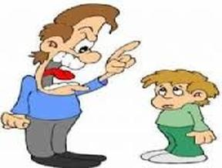
Otoriter Anne Baba Tutumu:
Cezanın eşlik ettiği bu tutumda ebeveynler, çocuklarına katı kurallar koyarlar.
Çocuğun davranışları üzerinde anne babanın kontrolü fazladır.
Bu tür tutum sergileyen ailelerde yetişen çocuklar; korkak, boyun eğen, otoriteden çekinen, kendinden istenilenden fazlasını yerine getiren, otorite kalktığında isyankar, güçsüzler karşısında saldırgan kişiler olabilirler

Slide 3
Aşırı Baskılı –Otoriter Tutum :
Çocuk ebeveynin konuşmalarına katılmaz.
Babayla iletişimde çoğu kez anne tampon olur.
Sürpriz/kritik sorulara anne veya baba genellikle kaçamak cevap verir.
Çocuğun öğretmeni hakkında kötü söz söylemesine izin verilmez.
Çocuğun anne babaya kızmasına izin verilmez.
Çocuğa karşı fazla yakınlık gösterilirse çocuk zayıf karakterli olur diye düşünülür.
Kararların çocuk tarafından sorgulanmasına izin verilmez.
Çocuk ebeveynin uygun görmediği bir kimseyle arkadaşlık edemez.
Çocuk bu ilişkide ısrarcı olursa ceza uygulanır.
Hiçbir arkadaşının evine gidemez.
Fazla oyun ve spor çocuğun derslerindeki başarısını etkiler diye düşünür.
Çocuğun değil kendisinin uygun gördüğü mesleğe girmesine çalışır.
Çocuğun nerede olduğunu ve ne yaptığını bilmesi şarttır.
Çocuğun ne yediği ne kadar yediği ile yakından ilgilenir.
Çocuğa duygularını her zaman kontrol etmesini öğretir.
Çocuğun ‘’ana-babanın bilmediği sırları olmamalıdır’’ diye düşünür.
Fiziksel ceza en iyi disiplin şeklidir diye düşünür.

Slide 4
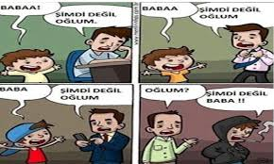
İlgisiz ve Kayıtsız Anne Baba Tutumu:
İlgisiz ana babalar, çocuklarını aşırı ihmal ederler ve onların ilgi ve gereksinimlerine karşı kayıtsız davranırlar.
Çocuğa karşı bu tutumu gösteren anne ve baba çocuğu yalnız bırakmakta, onu görmezlikten gelmekte ya da çocuğu dışlamaktadır. Bu tutumlar sonucunda ise, çocuk kendini yalnız hissetmekte ve güven duygusu sarsılmaktadır.

Slide 5
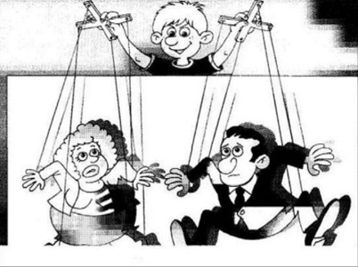
Serbest Anne Baba Tutumu:
Bu tutumdaki anne baba, çocuğun doğru veya yanlış hiçbir hareketine karışmaz, yanlışlarına bile kızmaz.
Anne babanın isteklerinden çok çocuğun istekleri ön plandadır.
Bu durum genellikle ailenin tek çocuğa sahip olması durumunda daha sık rastlanır.
Bu tür aile ortamında yetişen çocuklar kendi istedikleri olmayınca hayal kırıklığına uğrarlar.

Slide 6
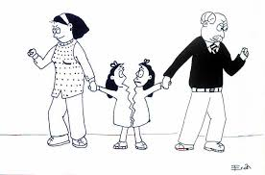
Dengesiz ve Kararsız Anne Baba Tutumu:
Bu tür anne babaların verdikleri kararlar birbiri içinde tutarsızlık göstermektedir.
Ebeveynlerin verdikleri kararlar farklılık göstermektedir.
Ayrıca değişik zaman dilimlerinde verdikleri kararlarda da tutarsızlıklar görülmektedir.
Anne baba bazen aşırı hoşgörülü ve serbest, bazen engelleyici, baskıcı ve cezalandıran bir tutum içindedir.
Bu aile tutumu ile yetişen çocuklar hangi durumlarda ne şekilde davranışta bulunacağı konusunda ikilem yaşarlar.

Slide 7
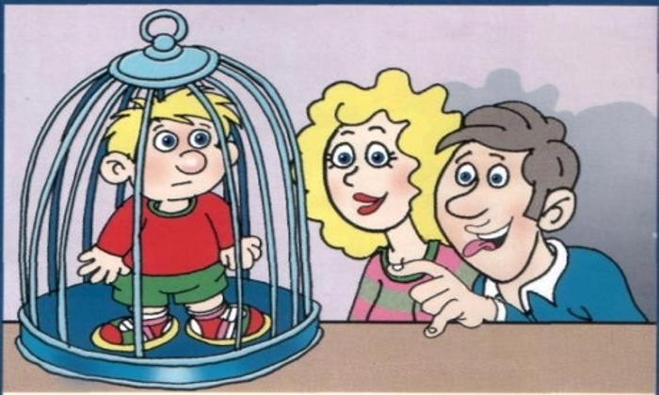
Koruyucu Anne Baba Tutumu:
Bu tutumda çocuk gereğinden fazla kontrol altındadır ve çocuğa aşırı özen gösterilir.
Anne babalar çocukların üzerlerine titrerler. Bu çocuklar, olaylara seyirci kalmakta, kararlar almada güçlük çekmekte, amaçlarına ulaşmada başkalarından destek beklemekte ve problemleri onun yerine bir başkasının çözümlemesini alışkanlık haline getirmektedir.

Slide 8
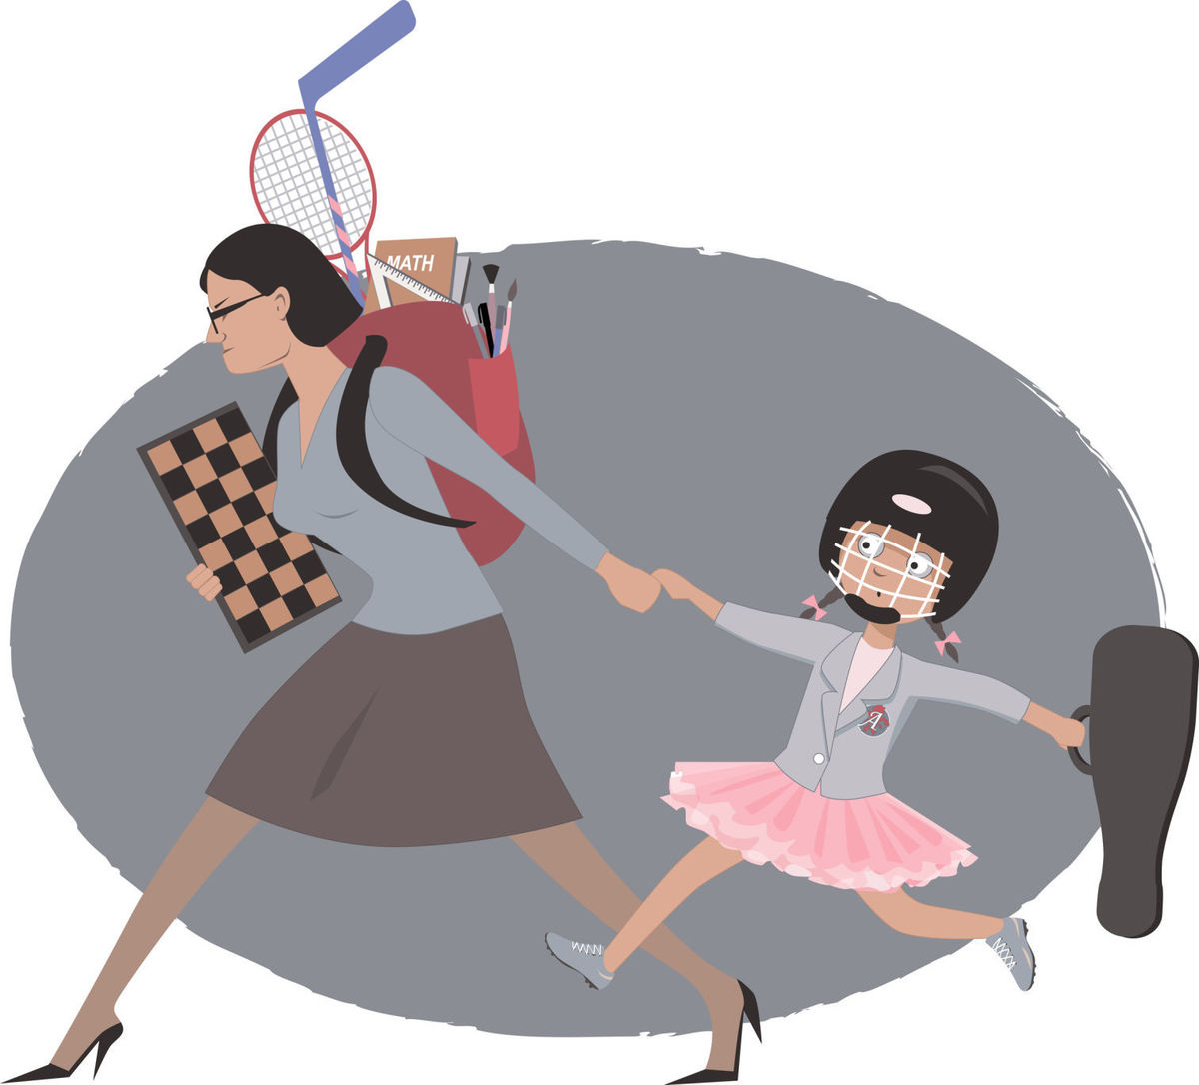
Mükemmeliyetçi Anne Baba Tutumu:
Bu tür tutumu sergileyen anne babalar kendilerinin beceremediklerini, yapamadıklarını ve içinde kalan ukdeleri çocuklarında görmek isterler .
Bu tutumda anne babalar, çocukların kapasitesinin üstündeki hedeflere onların ulaşmalarını katı bir tutumla isterler.
Çocuktan her şeyi mükemmel yapması beklenir.
Çocuk bu baskılar içerisinde istenileni yapamadığında başarısızlık ve güvensizlik duygusu yaşar.

Slide 9
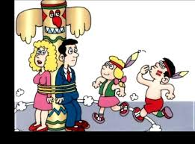
İzin Verici Anne Baba Tutumu:
Bu tutumda çocuğa sınırlama getirme veya çocuğun kontrolü konularında bir eksiklik söz konusudur.
Çocuk bu tutumda özgür bir şekilde hareket etmektedir.
Herhangi bir denetime tabi değildir.
Çocuğun davranışlarına herhangi bir tepki gösterilmemesi, çocukta anne babasının kendisine karşı ilgisiz oldukları düşüncesinin yer almasına neden olabilir.
Bu tutumla yetişen çocuklar girdikleri her ortamda bu rahatlığı bulamayacağından tedirginlik ve huzursuzluk yaşarlar.

Slide 10
Demokratik Anne Baba Tutumu:
Bu tutumda çocuk bir birey olarak kabul edilir.
Aile içi ve çocuğa özgü kararlarda onun fikirleri alınır.
Çocuğun duygu ve düşüncelerine değer verilir.
Bu tür aile ortamında yetişen çocuklar girişimci, yaratıcı, fikirlerini özgürce ifade edebilen, kuralları sorgulayıp alternatif çözüm yolları üretebilen, benlik algısı yüksek ve paylaşımcı gibi özelliklere sahip olurlar.

Slide 11
Demokratik Tutum:
Çocuk ebeveyninin konuşması sırasında kendi fikrini söyleyebilir ,
Çocuk düşüncelerini evde ebeveynden baskı korkusu olmadan rahatça açabilir ,
Çocuk cinsellikle ilgili, tanrı ile ilgili sorularını , ülke ve okuldaki düzen ile ilgili eleştirilerini evde dile getirebilir .
Anne baba çocuğun görüşlerine saygı duyar , onu görüşlerini ifade etmek için teşvik eder
Aile için planlar yaparken genellikle çocukların tercihini öğrenir ve bunu göz önünde tutar
Çocuk arkadaşlarını kendisi seçer ,
Ebeveynce uygun olmayan bir ilişki söz konusu olduğunda çocukla konuşulur ,
Uygun görülmeyen bir ilişkide çocuk ısrarcı olursa bu ısrarın nedenleri birlikte araştırılır ,
Ebeveyn çocuğun arkadaşlarını tanımaya çalışır ,
Çocuk ve arkadaşlarıyla birlikte faaliyette bulunur .
Çocuk çalışma ve oyun temposunu kendisi belirler .
Aile çocuğun kendi eğitimi ile ilgili girişimlerini destekler
Çocuğa görevler ve aile sorumlulukları verir,
Başı derde girdiğinde sorunu , yapabildiğince kendisinin çözmesini bekler ,
Meraklı olması , araştırması , soru sorması için teşvik eder ,
Başına gelebilecek kötü şeyler için çocuğu uyararak kontrol eder
Çocuk kendisine yakışan konusunda kendisi karar verir,
Çocuğun birçok kararı kendisinin vermesine izin verir
Çocuğun denediği ya da başardığı şeyler için onu taktir ettiğini bilmesini sağlar ,
İyi olduğu zaman çocuğu ödüllendirmenin , kötü olduğu zaman onu cezalandırmaktan daha iyi olduğunu bilir.

Slide 12
GÜVEN VERİCİ, DESTEKLEYİCİ VE DEMOKRATİK TUTUM
Güven verici, destekleyici ve demokratik tutumda çocuk her konuda desteklenir ama kurallar da vardır.
Konulan kurallar dışında çocuğun dilediği gibi davranmasına izin verilir.
Bu ailede çocuk duygu ve düşüncelerini söylemesi için desteklenir.
Bu tutumda, anne baba, kabul edilen ve edilmeyen davranışları çocuğa net bir şekilde söylerler.
Bu kabul edilen ve edilmeyen davranışlar konusunda çocuğa tutarlı davranırlar. Anne de baba da aynı şekilde davranır çocuğa.
Çocuğun söz hakkı vardır her zaman kendini ifade etmesine izin verilir.
Hatta duygu ve düşüncelerini ifade etmesi için ona destek verilir.
Mesela çocuğa bir kural koyduk diyelim bu kural hakkında ne düşünüyorsun diye sorulur ya da bu kural sana ne hissettirdi diye sorulur. Özetle ne hissettiği ne düşündüğünü söylemesi için çocuğa destek verilir. Anne baba çocuğa sarılır ona sevgi gösterir. Anne baba çocukla düzenli olarak oyun oynar ona özel bir zaman ayırır.
Bu tutum sayesinde çocuğun özgüveni gelişir.
Bu çocuklar kendi kararlarını kendi alan, sorumluluk sahibi başarılı bireyler olurlar. Toplum içinde duygu ve düşüncelerini rahatça söyleyebilen bireyler olma ihtimalleri çok çok çok yükselir.
Psikolojik şiddete karşı kendini koruyabilir, psikolojik şiddet yaşadığında buna nasıl son vereceğini fark eder ve uygulamaya koyar.

